Slide 1

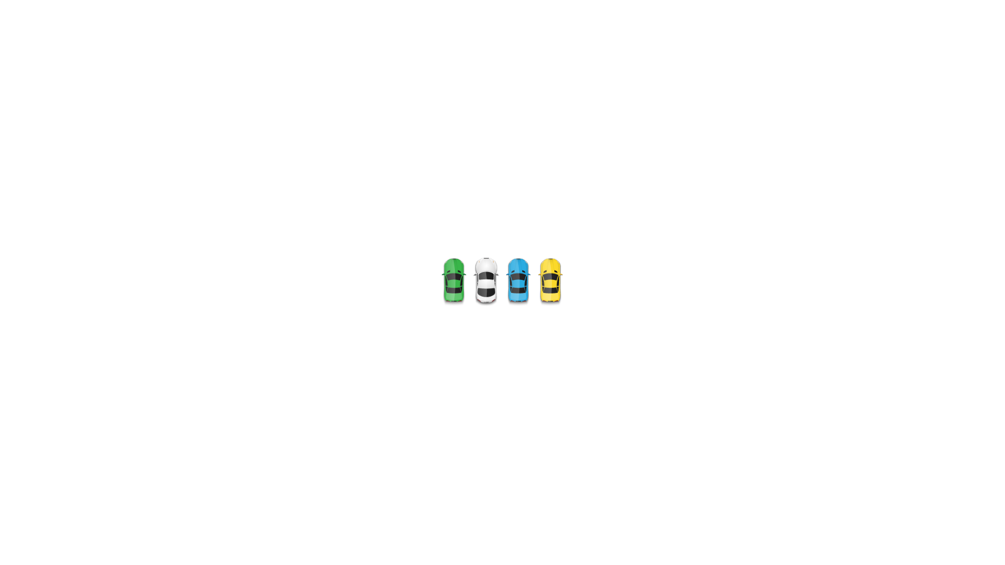




一
集
级
训
等级考试
全国青少年机器人技术等级考试

Slide 2
08
考试模拟

Slide 3
模拟考试计时开始
理论考试
实操考试
+
（一级）30分钟
（一级） 30分钟

Slide 4
期待好成绩！
Thanks you

